Slide 1
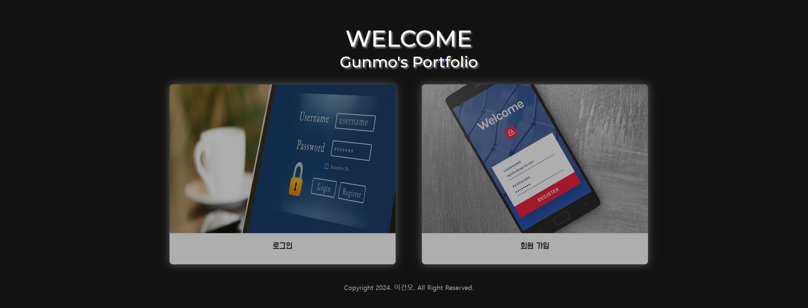
Welcome Gunmo’s Portfolio!
발표자: 이건모

Slide 2
주안점
1. 반응형
-페이지의 크기에 따라 사용자의 이용이 불편하지 않도록 구현
2. 부드러운 효과
-부드러운 페이지 이동 및 동작 구현
3. 심플하게
-흑과 백의 심플한 색감을 사용하고 깔끔한 느낌 부여
4. 기능들의 동작 구현
-생각했던 기능들이 잘 동작하도록 코딩

Slide 3
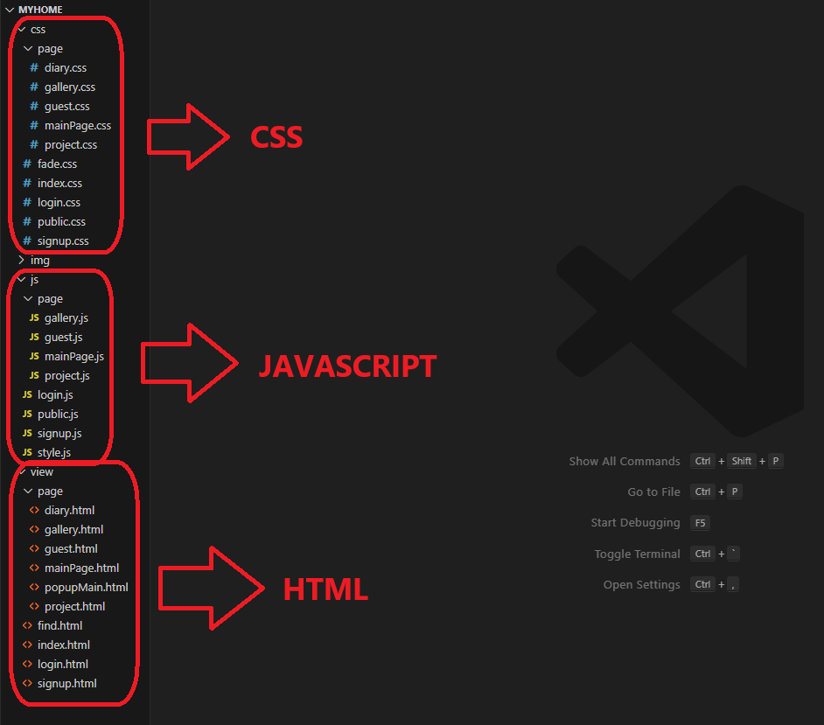
프로젝트 파일 구조
코드 수정 및 오류 도출이 편하도록 역할에 맞게 분리

Slide 4
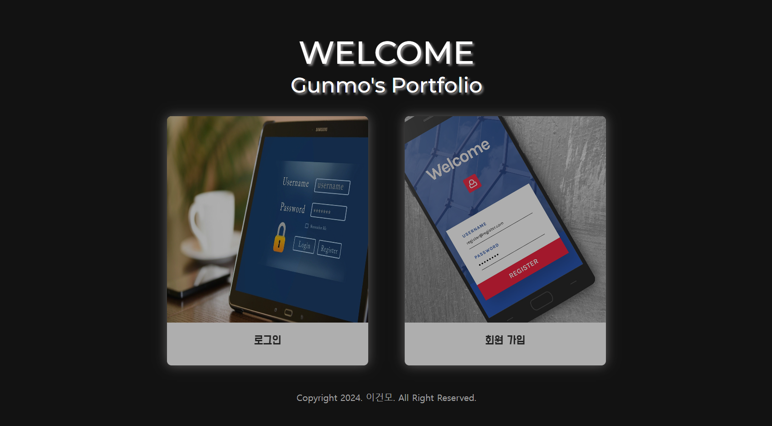
1. 첫 화면 – index.html
로그인 이전 사용자는 로그인과 회원가입만 할 수 있다.

Slide 5
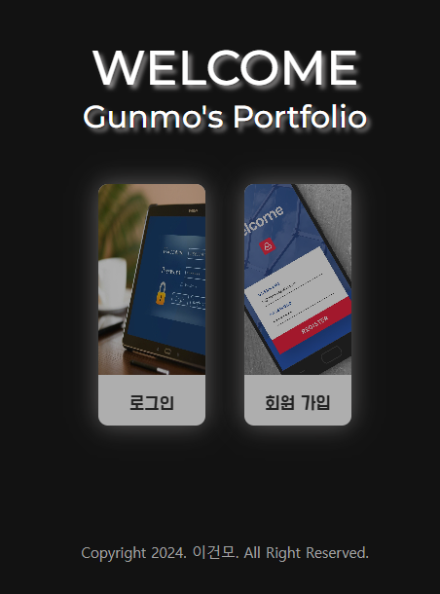
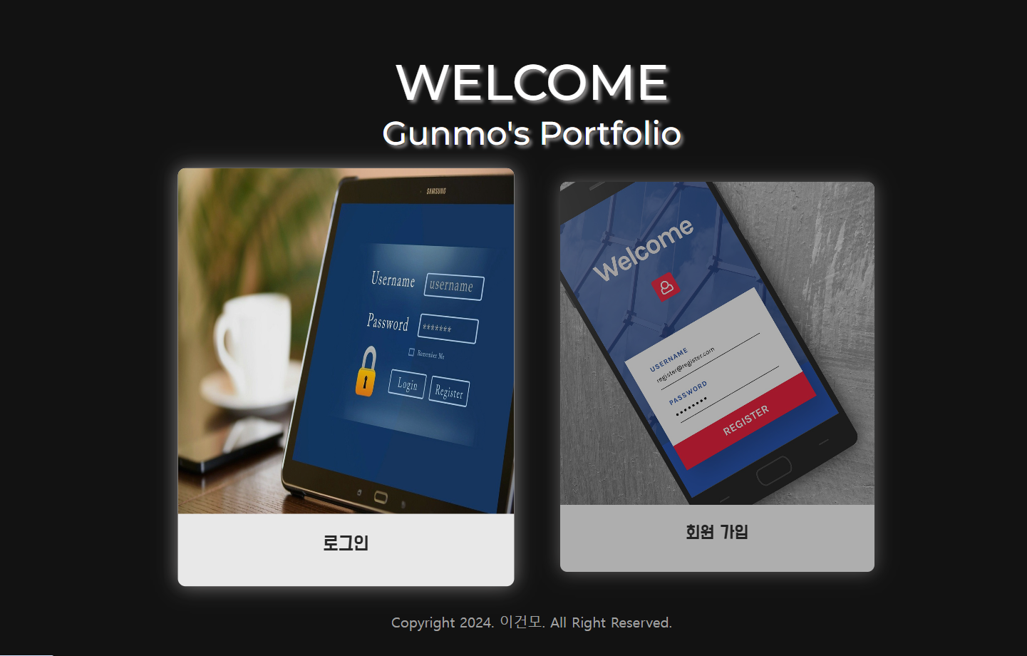
1. 첫 화면 – 반응형
각 버튼에 마우스를 올릴 시 부드럽게
선택된 효과를 받을 수 있다.
화면의 크기에 맞게 컨텐츠가
부드럽게 변하는 효과를 받을 수 있다.

Slide 6
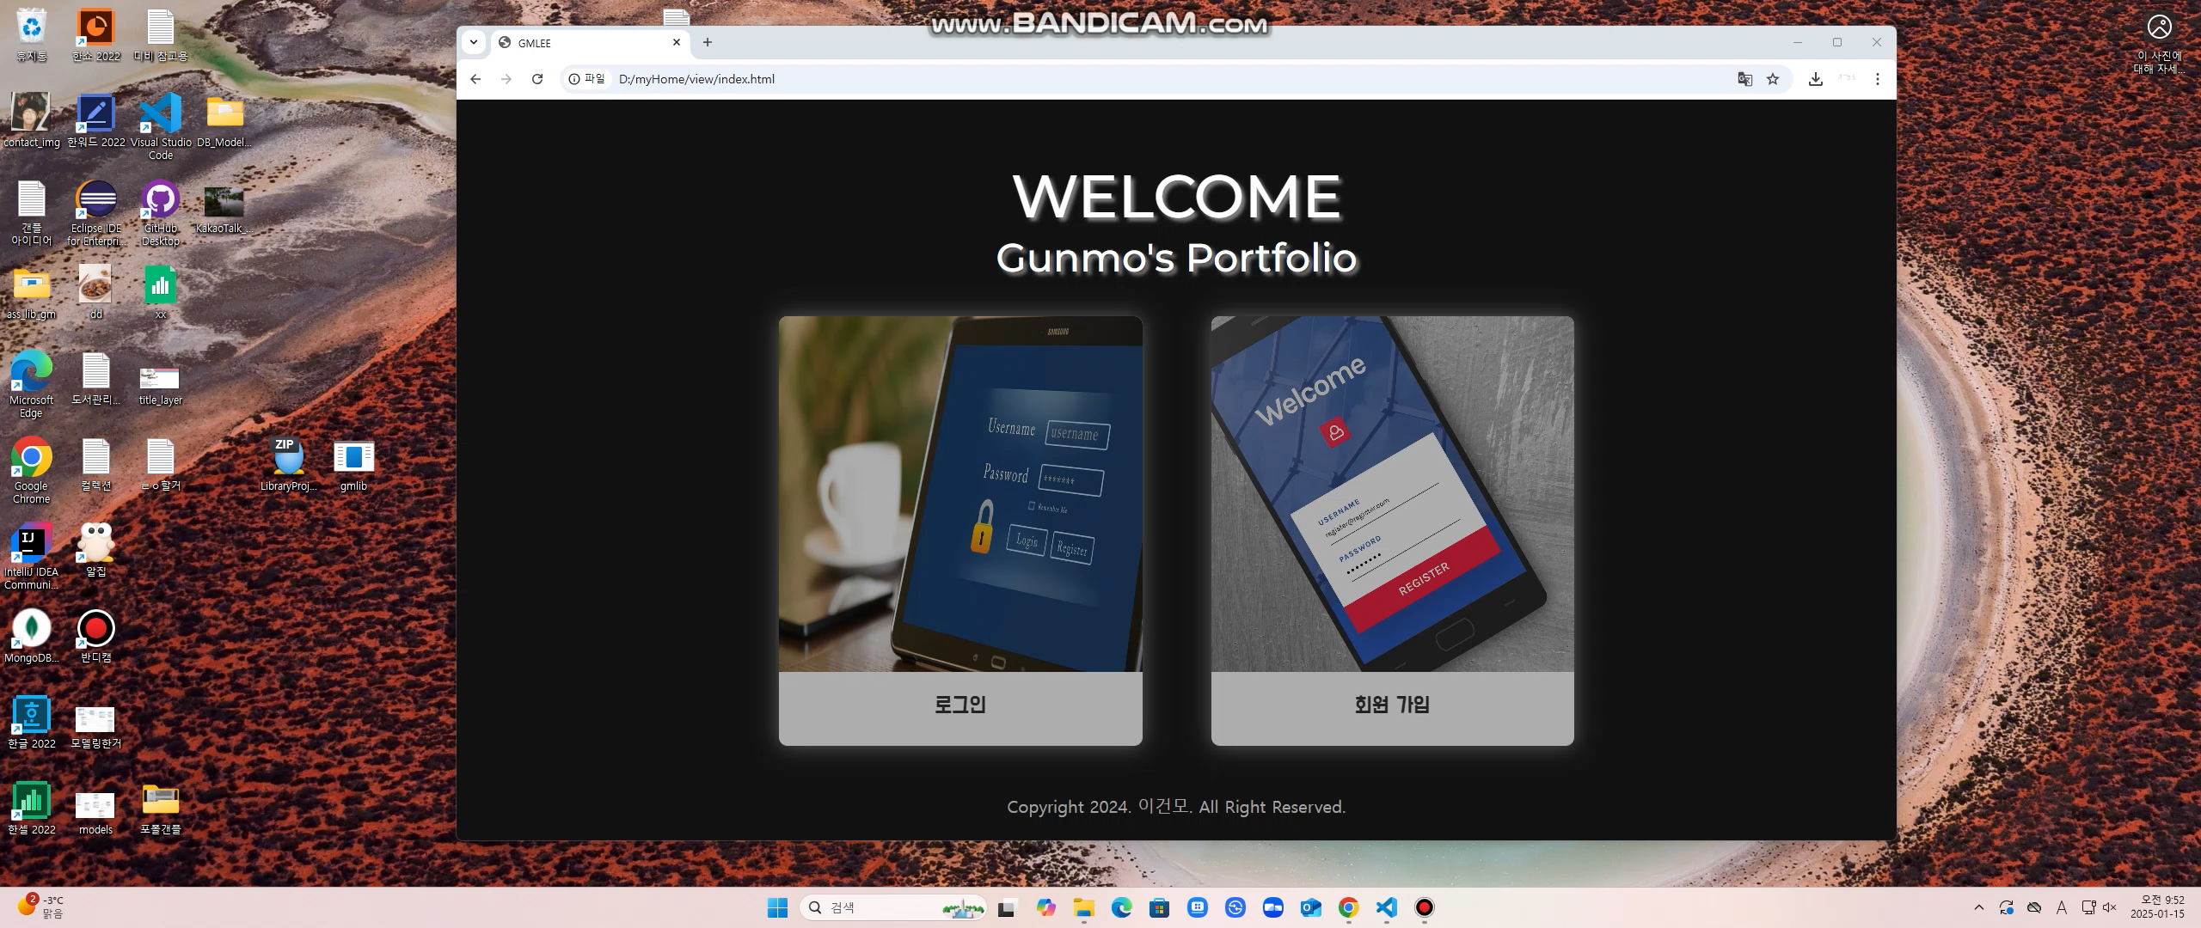
1. 첫 화면 – 영상

Slide 7
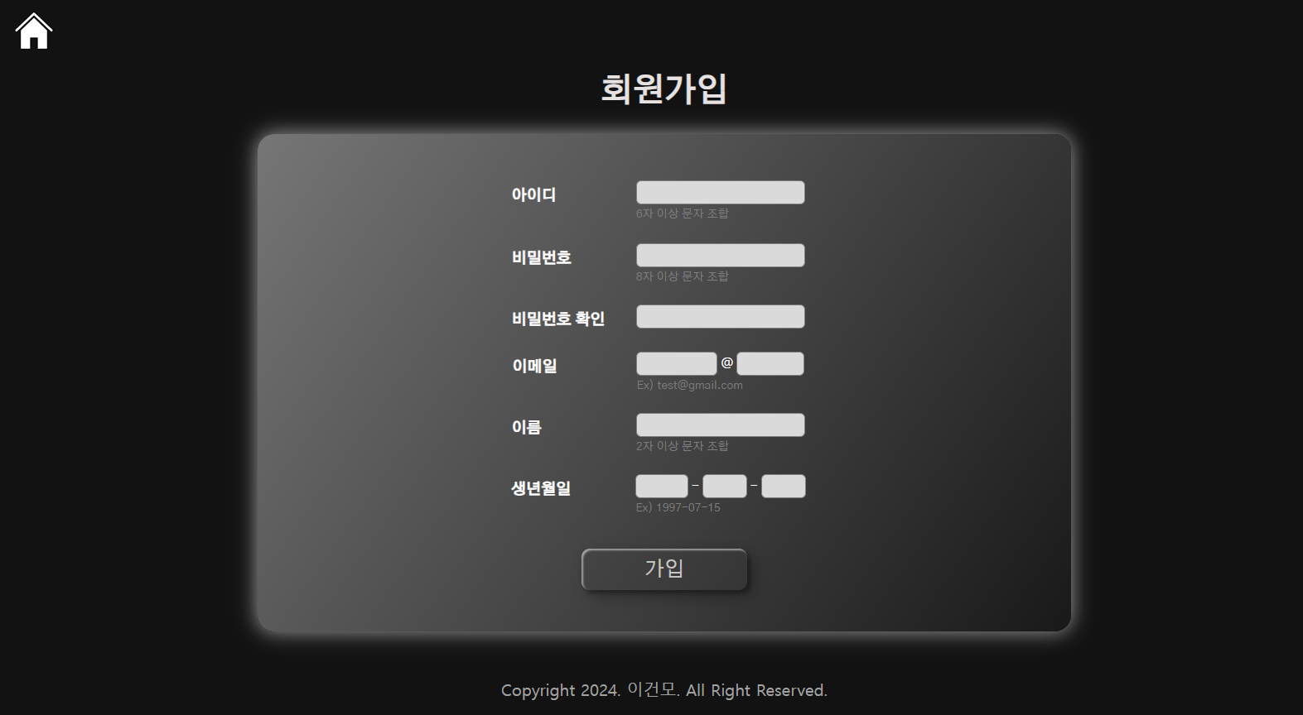
2. 회원가입 – signup.html
입체적인 느낌을 주었다.

Slide 8
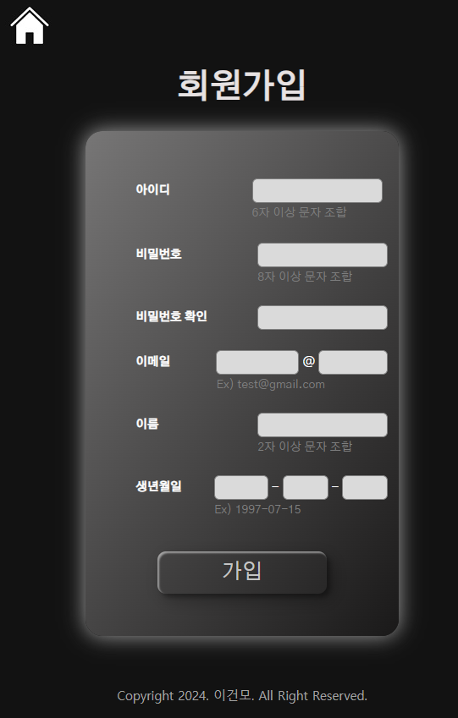
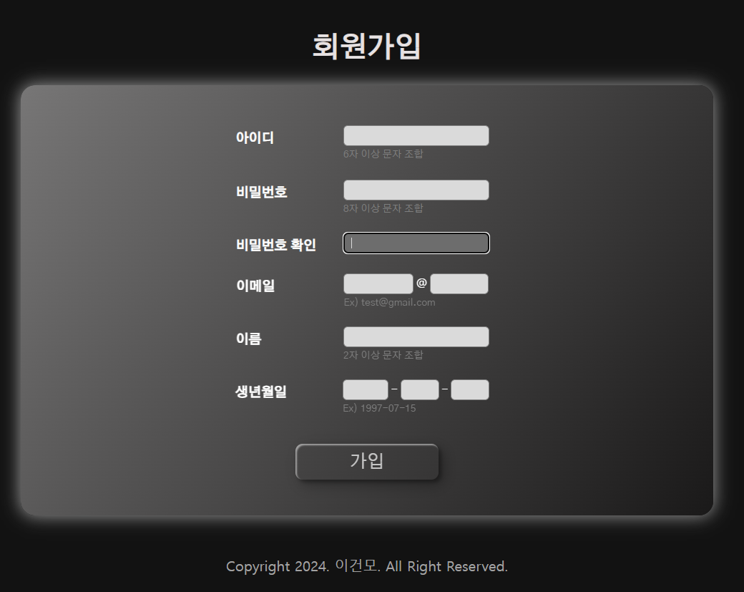
2. 회원가입 – 반응형
사용자가 어디에 입력하는지 알도록
입력하는 위치는 다른 색깔로 표현
화면이 좁아지더라도
입력이 가능하도록 구현

Slide 9
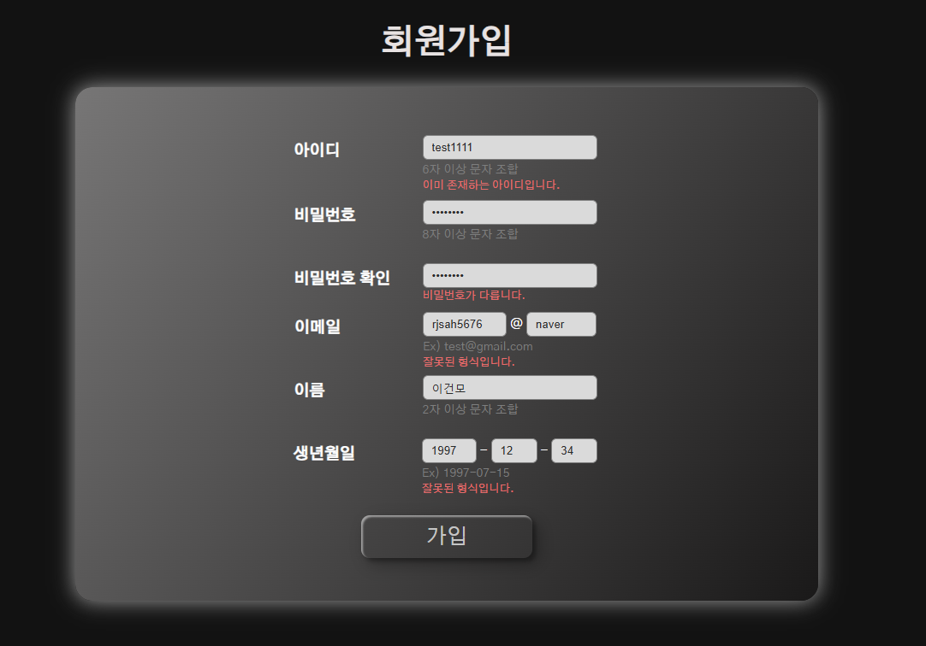
2. 회원가입 – 유효성 검사
잘못된 입력 시 창을 띄우는 대신
각 입력창 아래에 알맞은 문구를 띄움

Slide 10
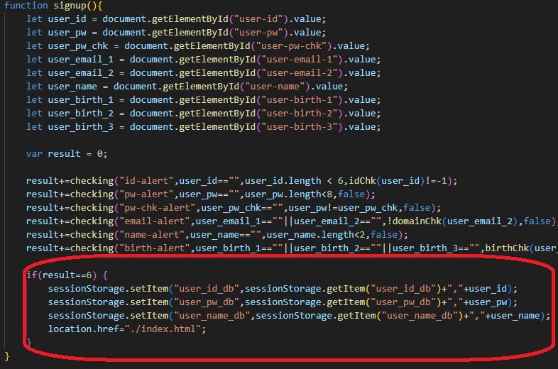
2. 회원가입 – 성공
DB를 사용하지 않고 회원 가입 기능을 구현하기 위해
Session의 sessionStorage에 회원가입한 정보를 저장하였다.

Slide 11
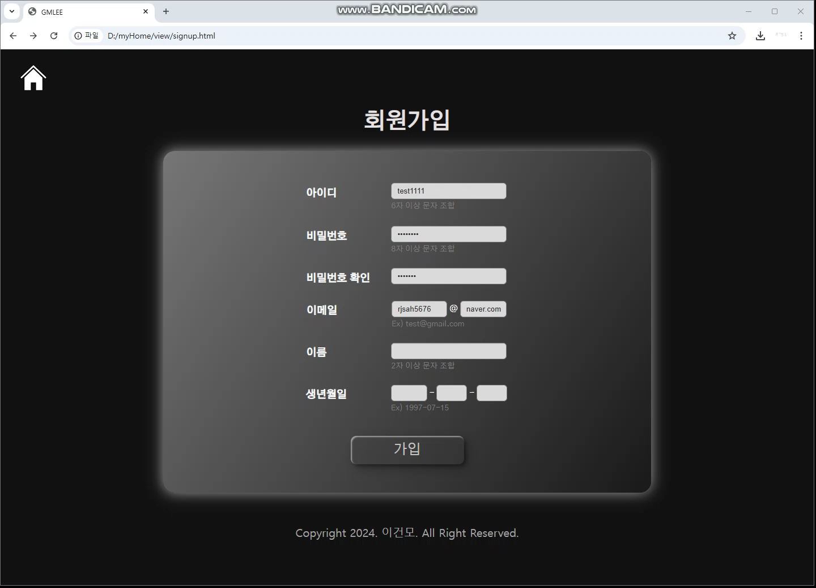
1. 회원가입 – 영상

Slide 12
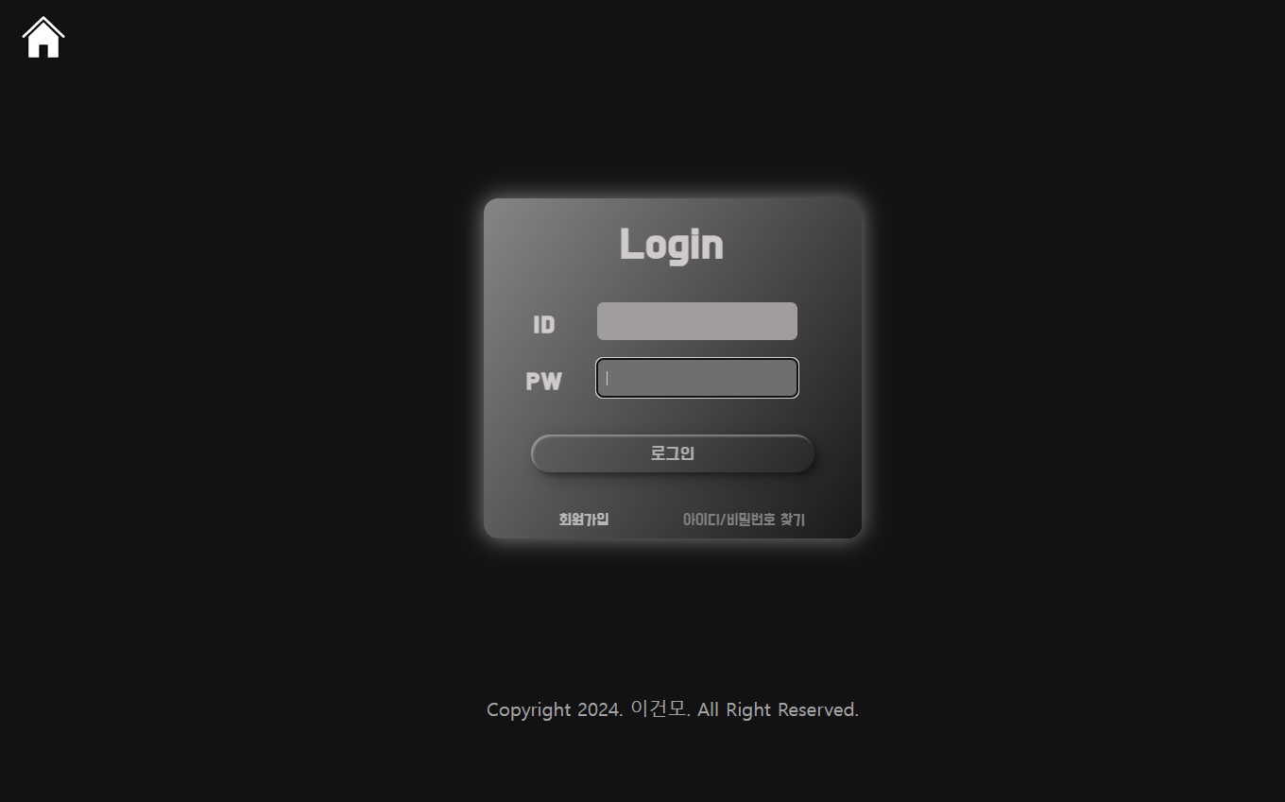
3. 로그인 - login.html
회원가입과 동일하게 입체적인 느낌을 주었고
어디에 입력하는지 알 수 있도록 하였다.

Slide 13
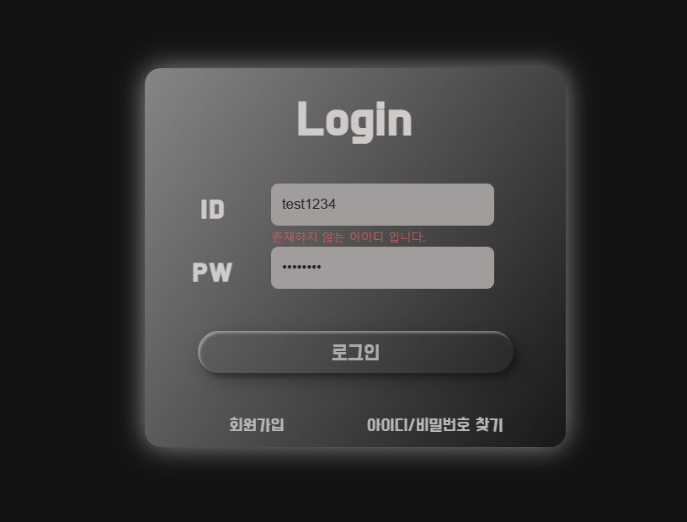
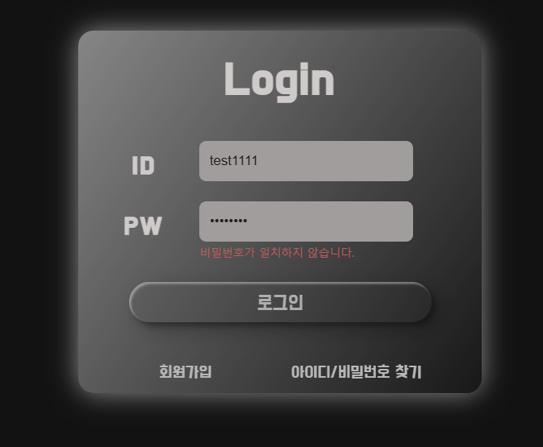
3. 로그인 – 유효성 검사
아이디가 틀린 경우
비밀번호가 틀린 경우
틀린 정보에 맞게 오류 메시지를 표시해주었다.

Slide 14
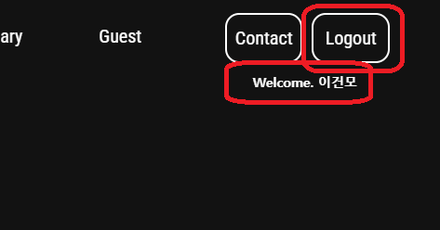
3. 로그인 – 성공
로그인 성공 시 메인 화면으로 이동하게 되며
우측 상단에 로그아웃 버튼과 해당 회원의 이름으로 환영 문구가 생긴다.

Slide 15
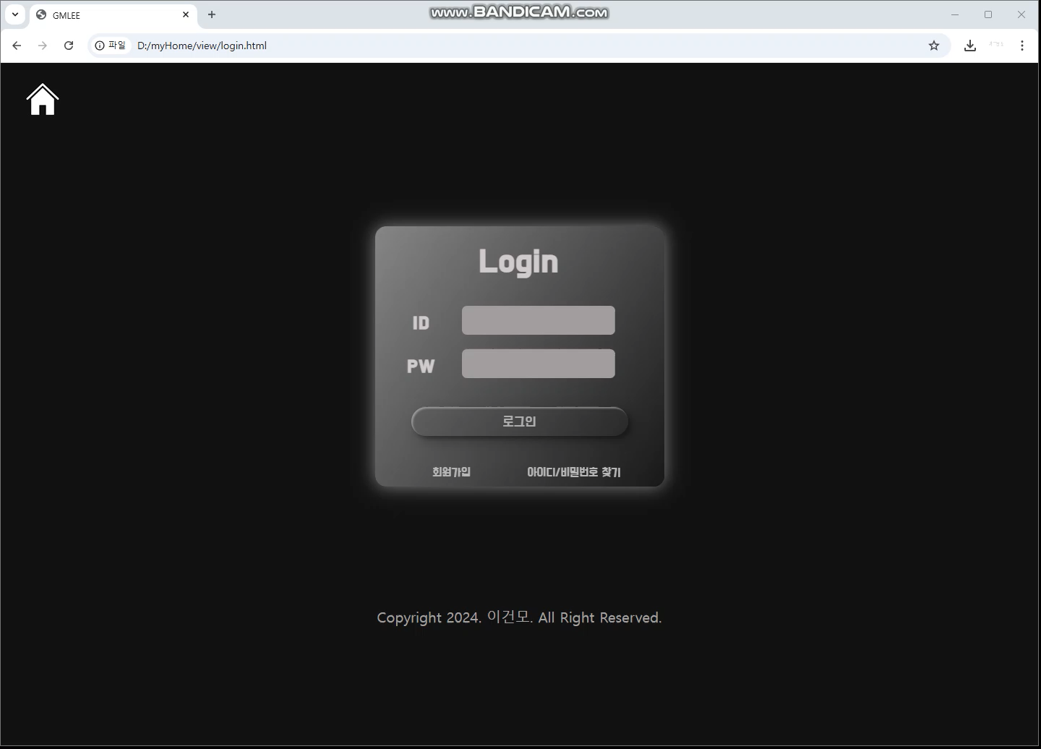
3. 로그인 – 영상

Slide 16
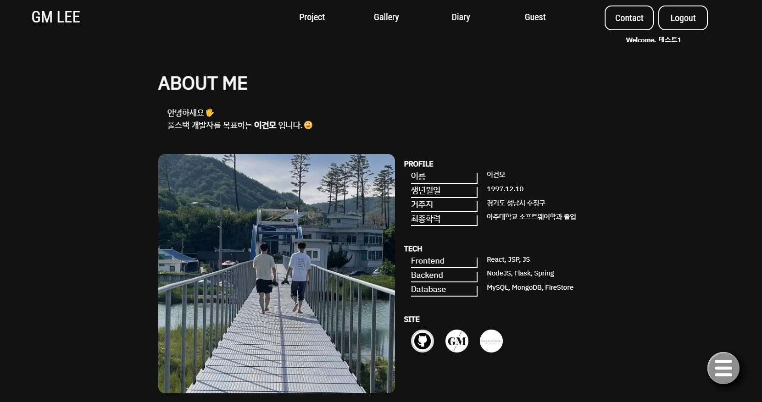
4. 메인 페이지 – page/mainPage.html
메인 페이지이며 나에 대한 정보를 담고 있다.
좌측 상단의 로고를 누르면 다시 이 페이지로 올 수 있다.

Slide 17
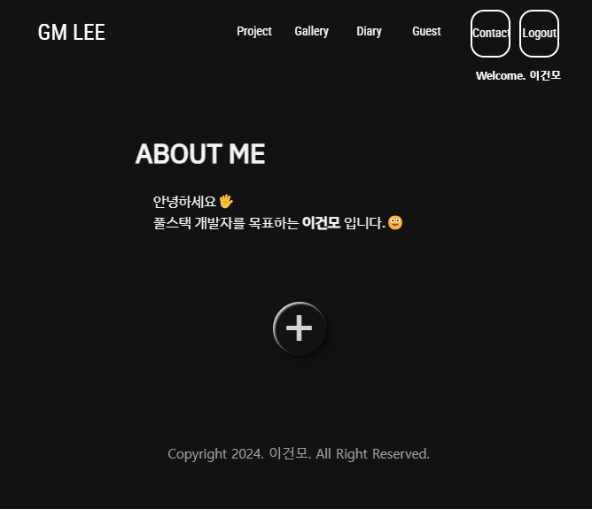
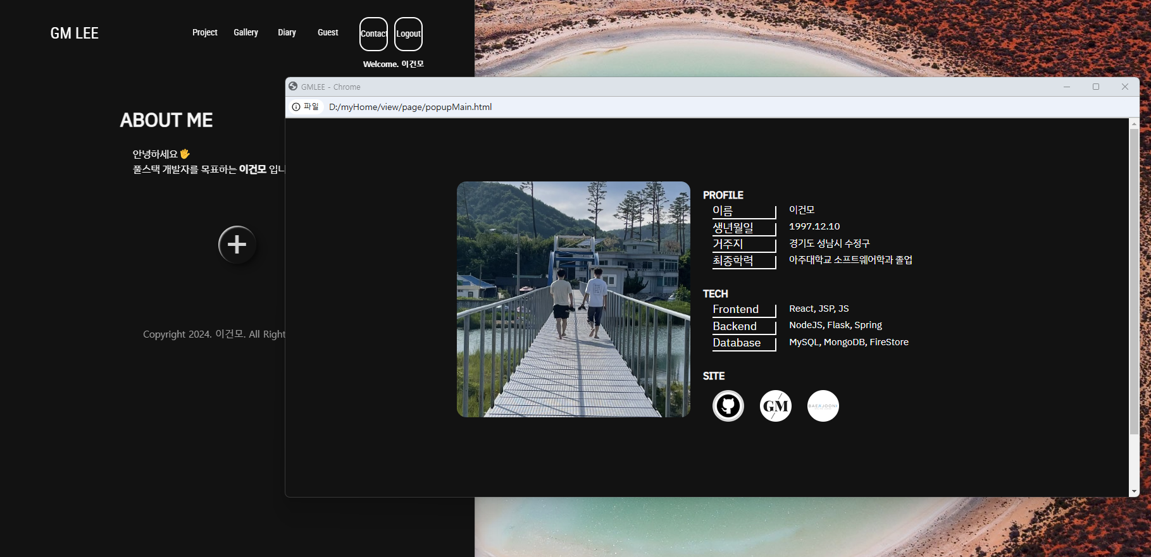
4. 메인 페이지 – 반응형
>
화면이 작아질 경우 Header도 그에 맞게
조절되며 팝업을 띄워주는 버튼이 생기게 된다.
버튼 클릭시 보기 좋은 크기로 팝업창이 띄워진다.

Slide 18
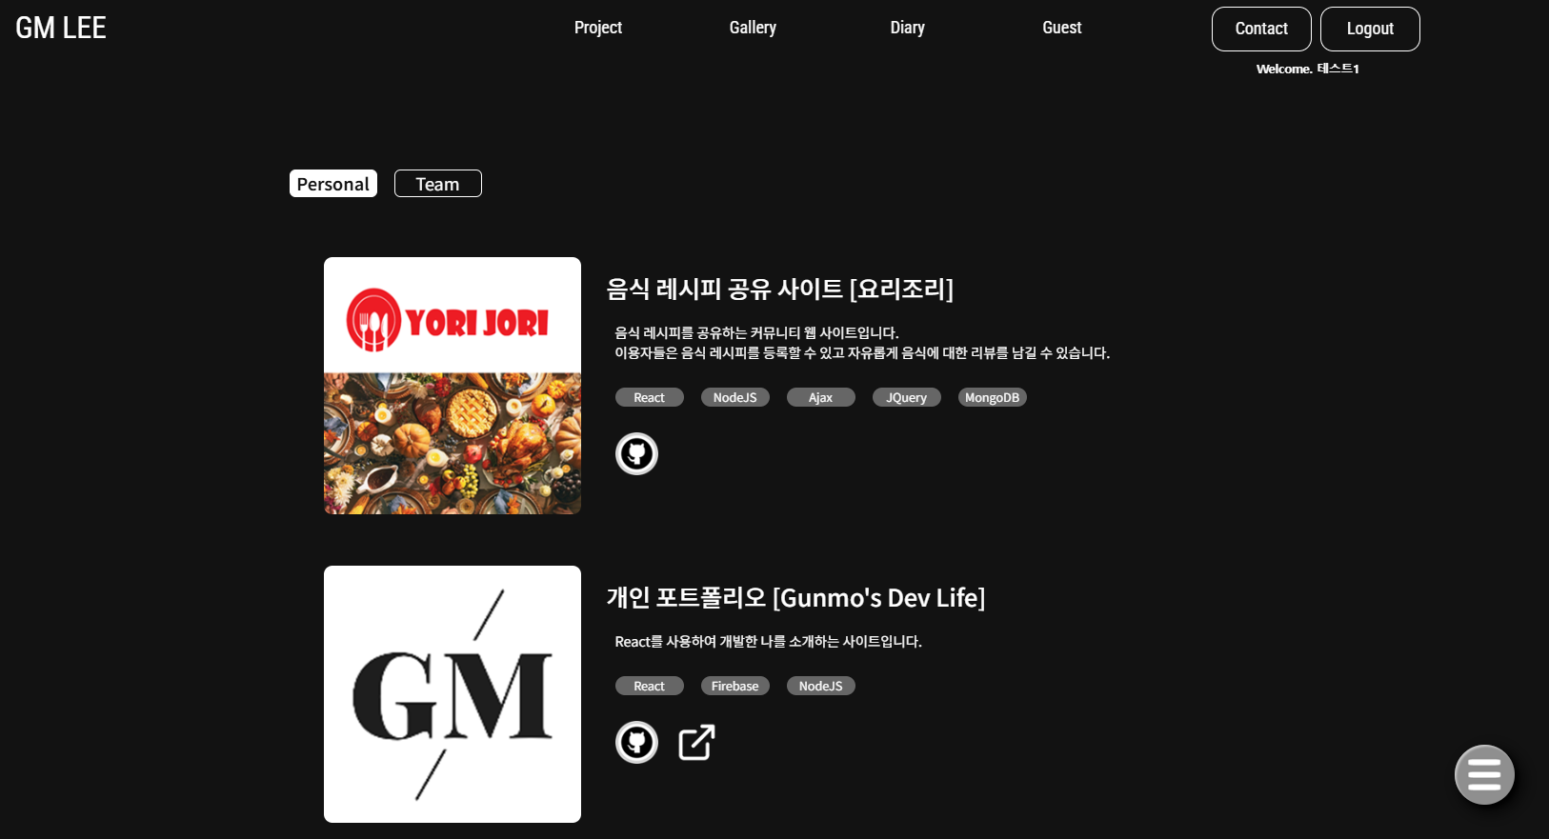
5. 프로젝트 페이지 – page/project.html
진행했던 프로젝트들을 정리해둔 곳이다.

Slide 19
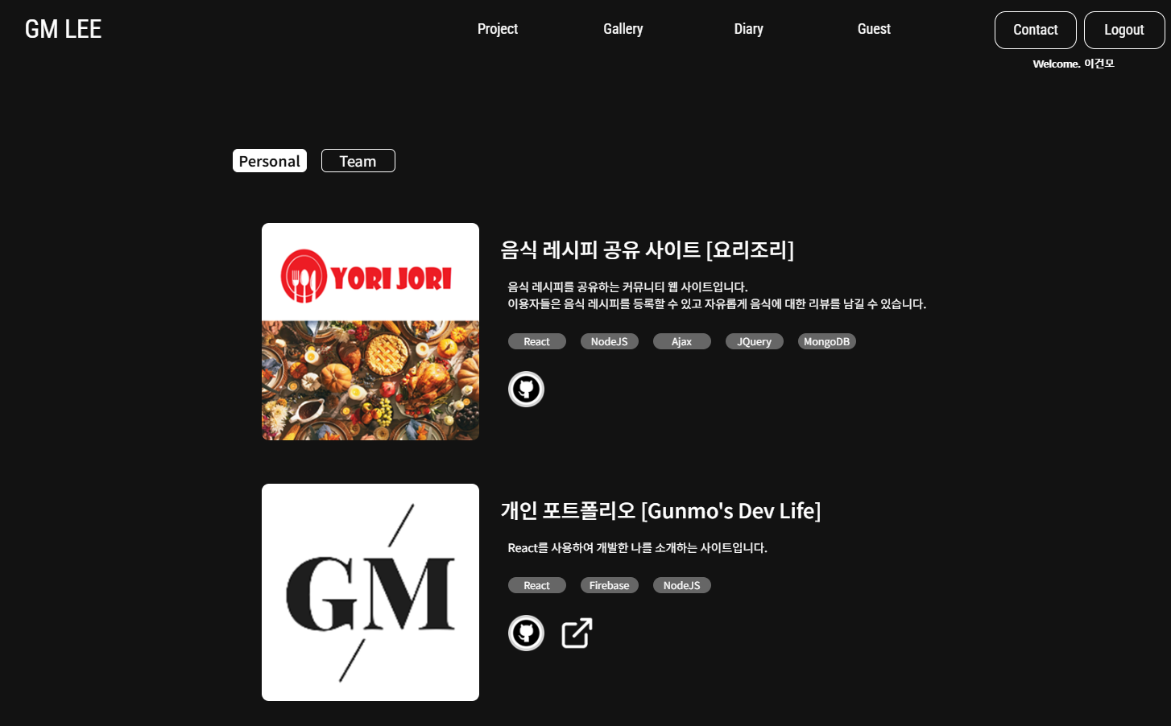
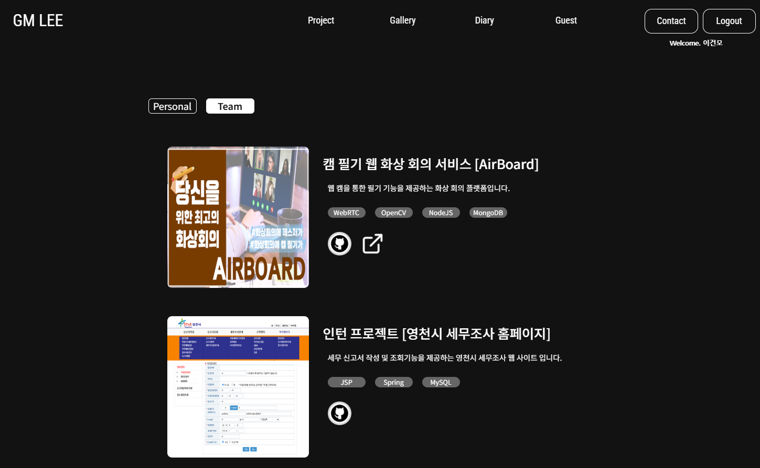
5. 프로젝트 페이지 – 기능구현
Personal이 눌린 경우
Team이 눌린 경우
좌측 상단에 Personal / Team 버튼을 클릭시
개인 / 팀 프로젝트가 슬라이드 되며 변경된다.

Slide 20
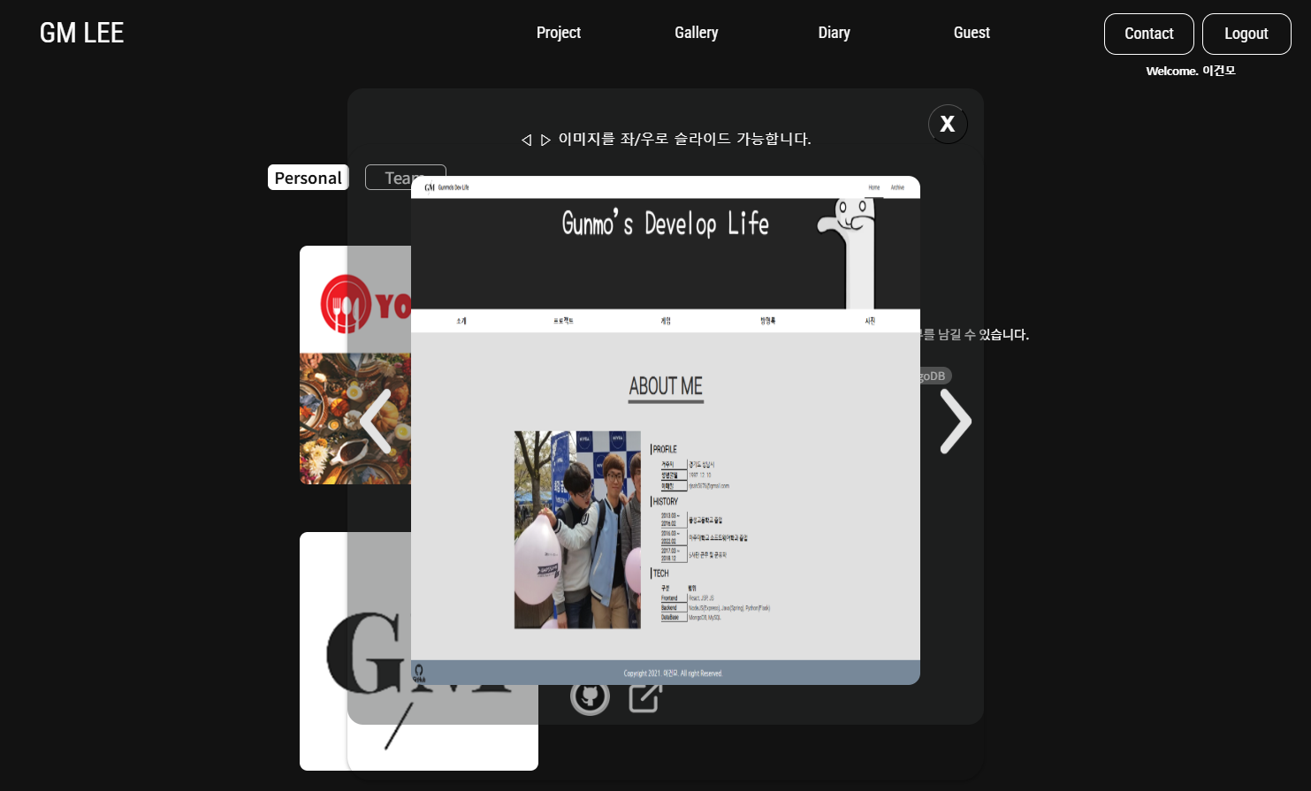
5. 프로젝트 페이지 – 기능구현(2)
각 프로젝트를 클릭시 프로젝트에 관련된 사진이 나오며
좌/우로 넘기며 확인해볼 수 있다.

Slide 21
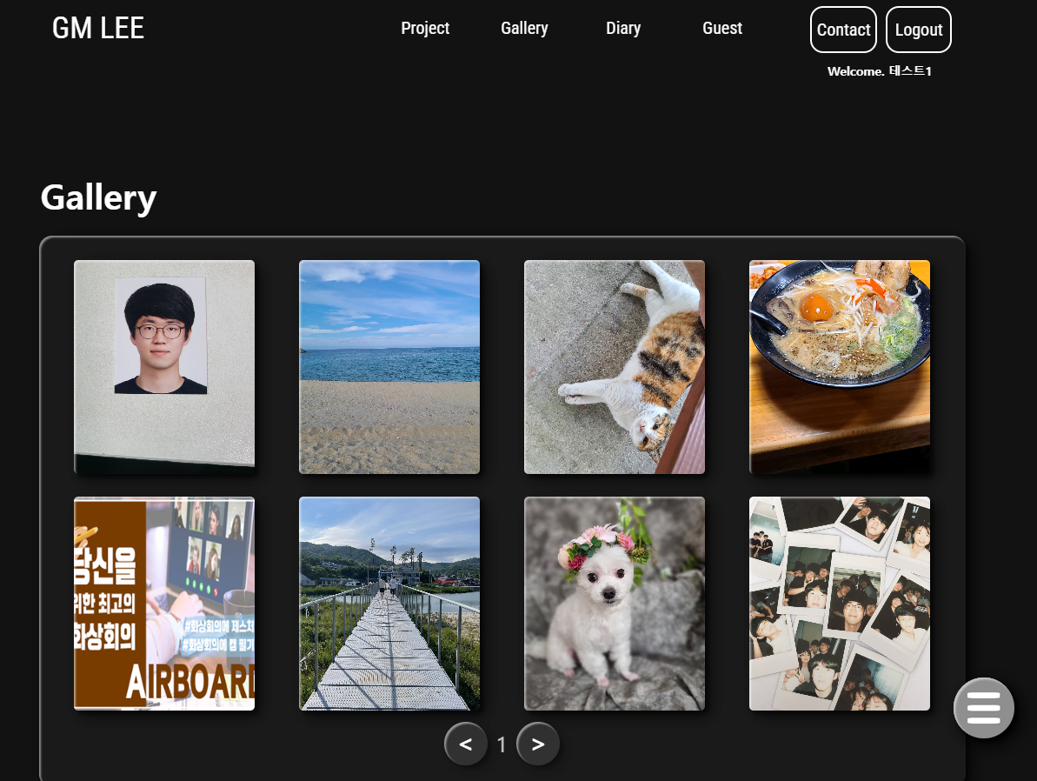
6. 갤러리 페이지 – page/gallery.html
찍어온 사진들을 저장한 갤러리 페이지이다.

Slide 22
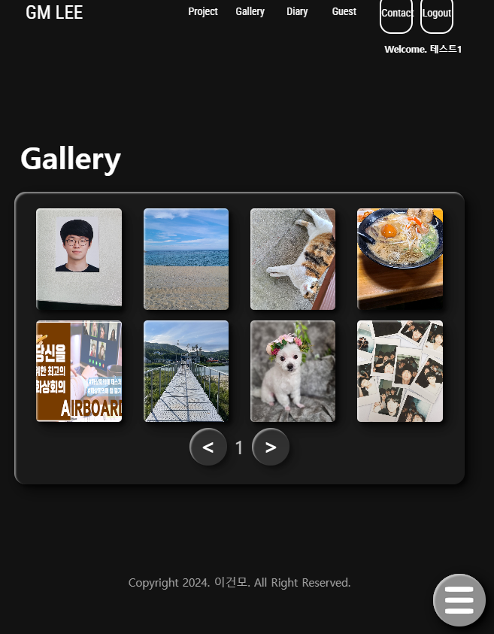
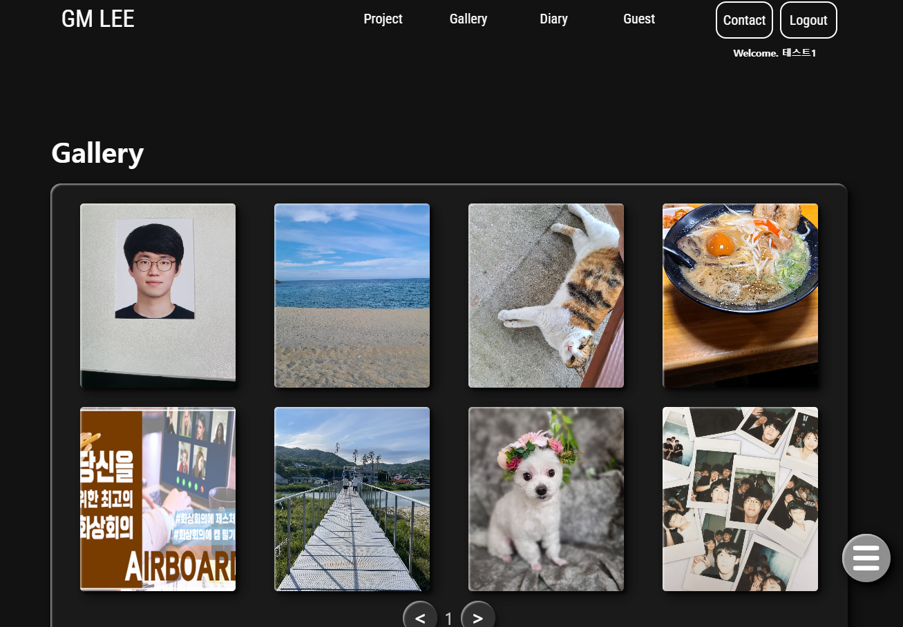
6. 갤러리 페이지 – 반응형
>
화면의 크기가 커지더라도 같은 비율로 사진 리스트를 확인할 수 있도록 하였다.

Slide 23
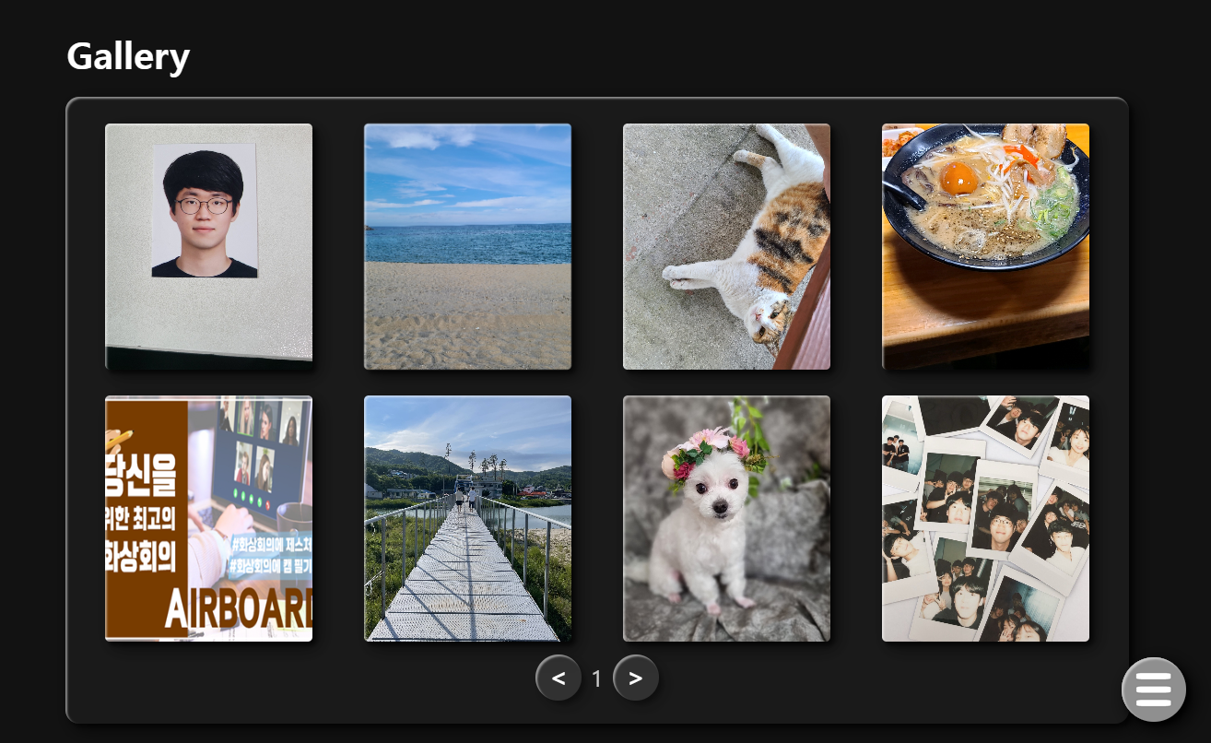
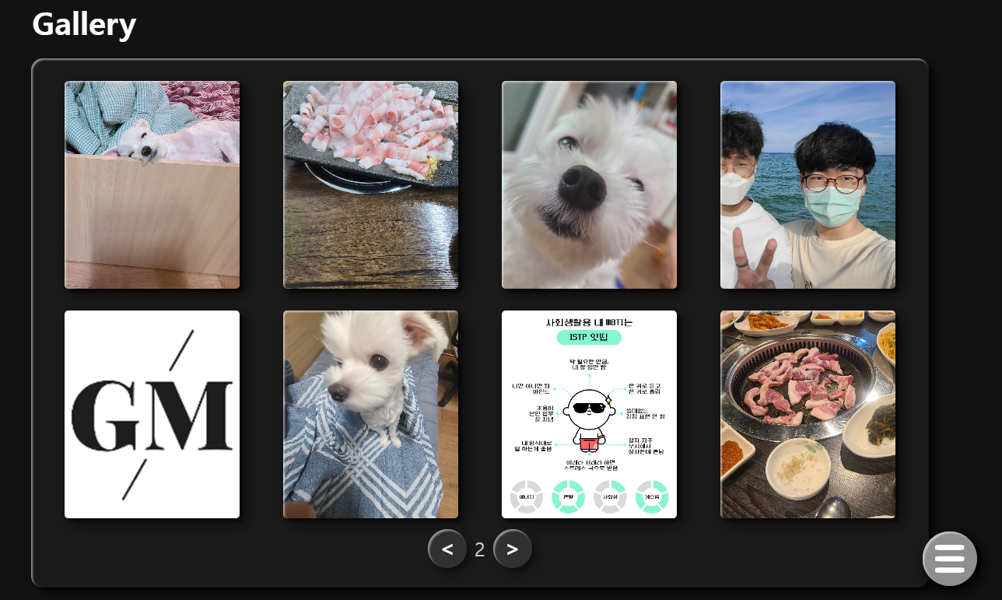
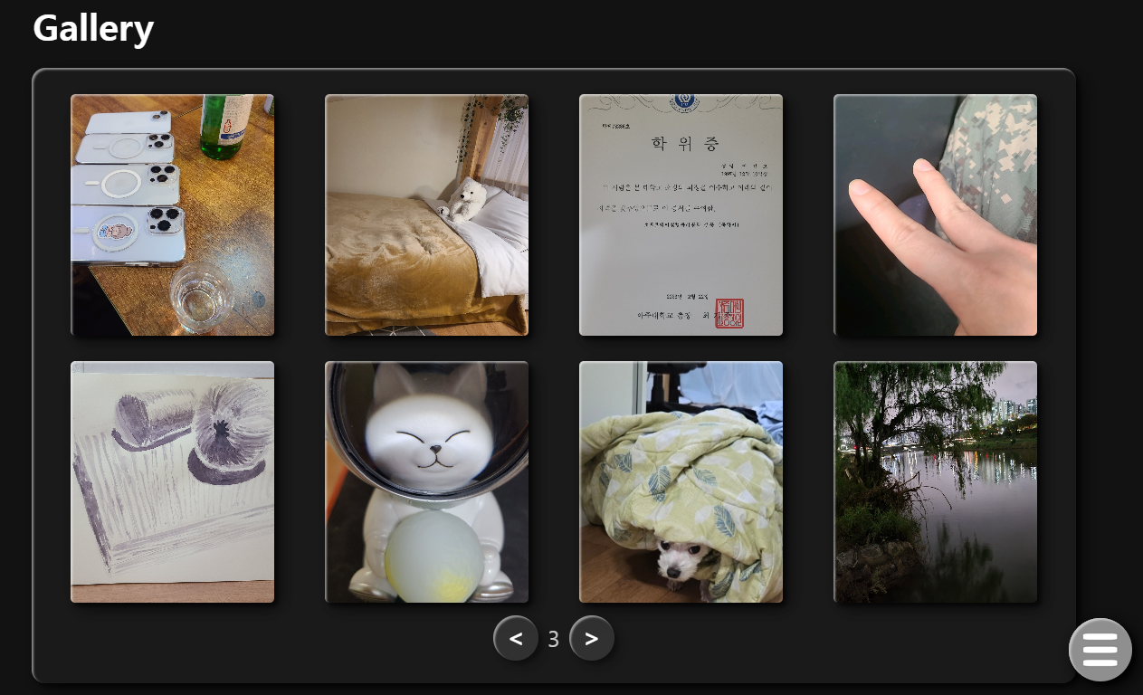
6. 갤러리 페이지 – 기능구현
1페이지
2페이지
3페이지
페이지 별로 사진들을 볼 수 있도록 하였다.

Slide 24
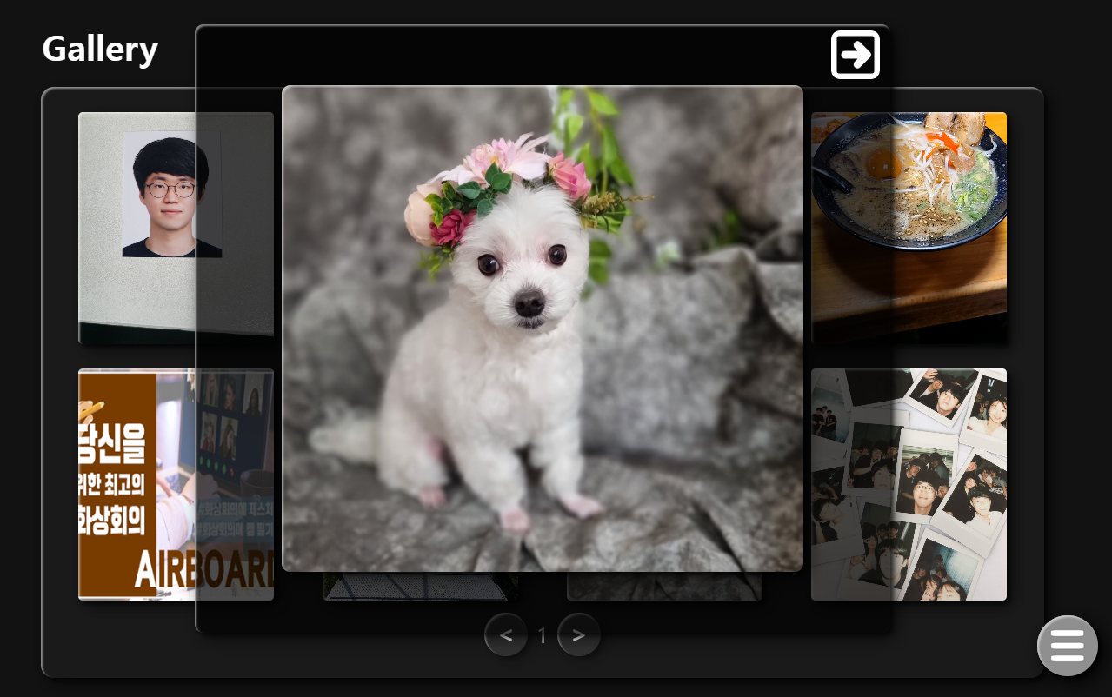
6. 갤러리 페이지 – 기능구현(2)
이미지를 클릭 시 확대하여 확인할 수 있다.

Slide 25
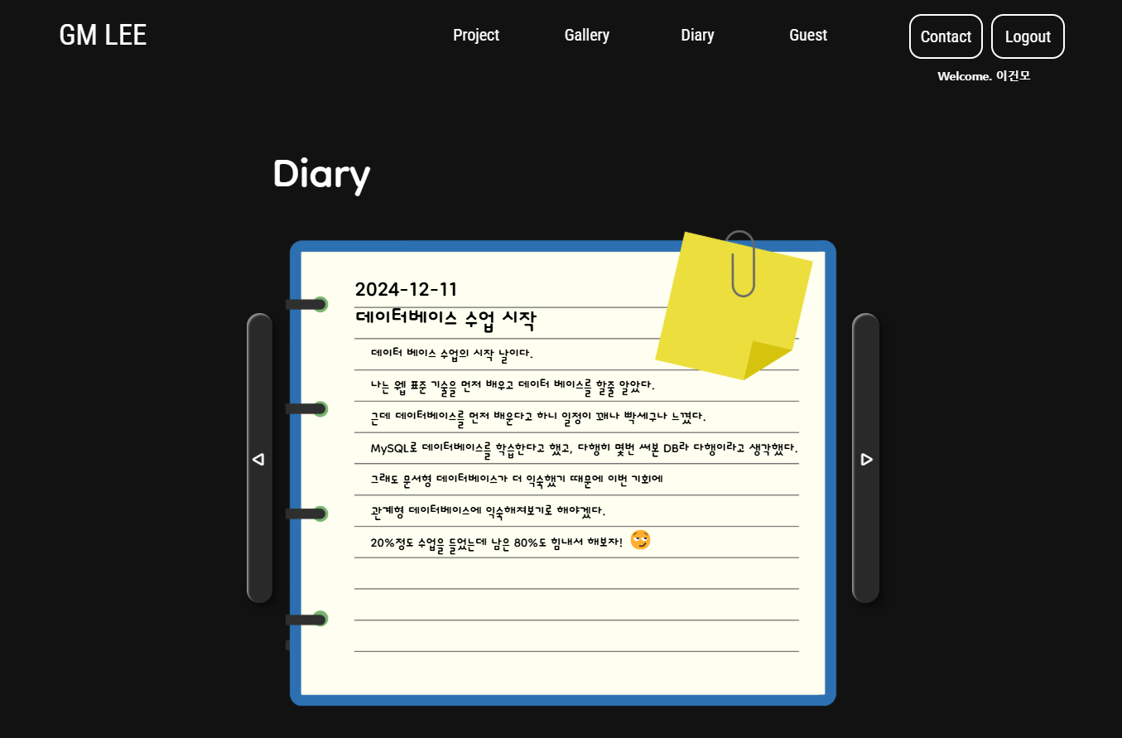
7. 다이어리 페이지 – page/diary.html
나의 일기를 담은 페이지이다.
하고 싶은 말들이나 느낀 것들을 적어 놓았다.

Slide 26
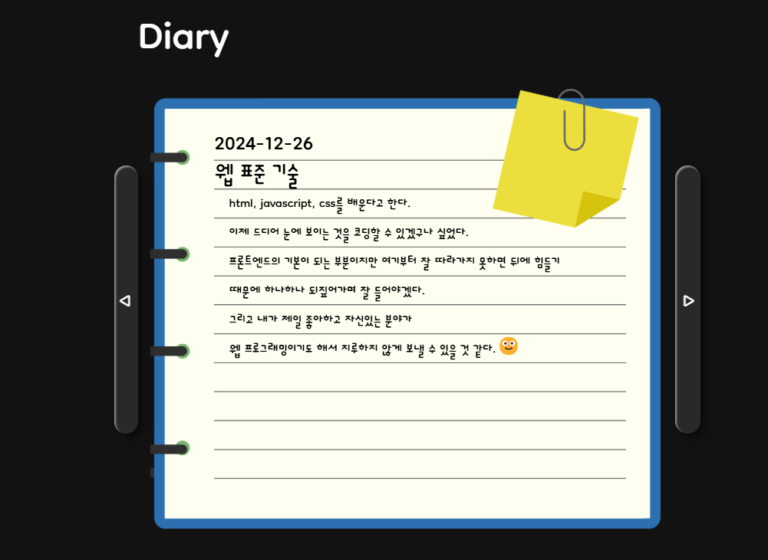
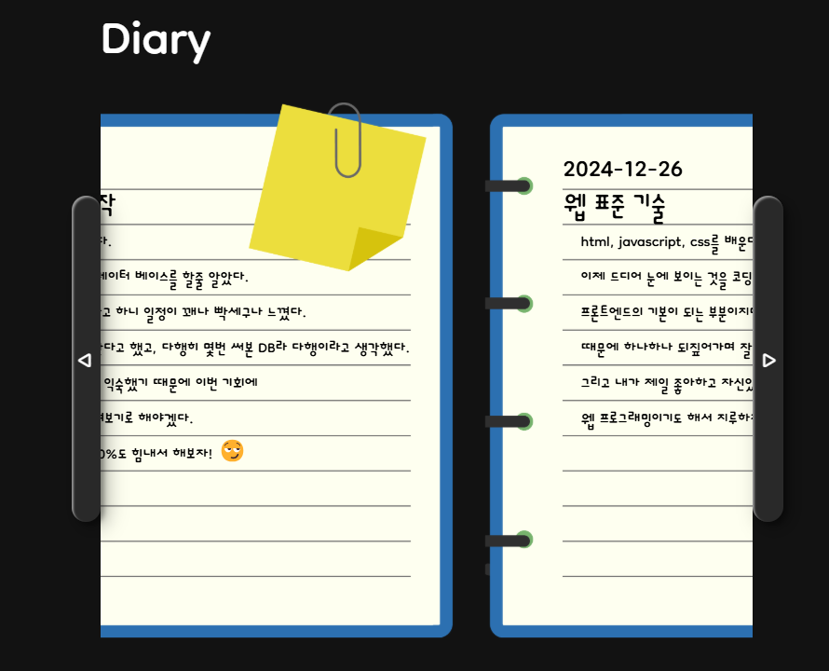
7. 다이어리 페이지 – 기능구현
>
좌/우 버튼을 통해 일기장을 넘겨볼 수 있으며
드래그를 통해서도 일기장을 넘겨볼 수 있도록 하였다.

Slide 27
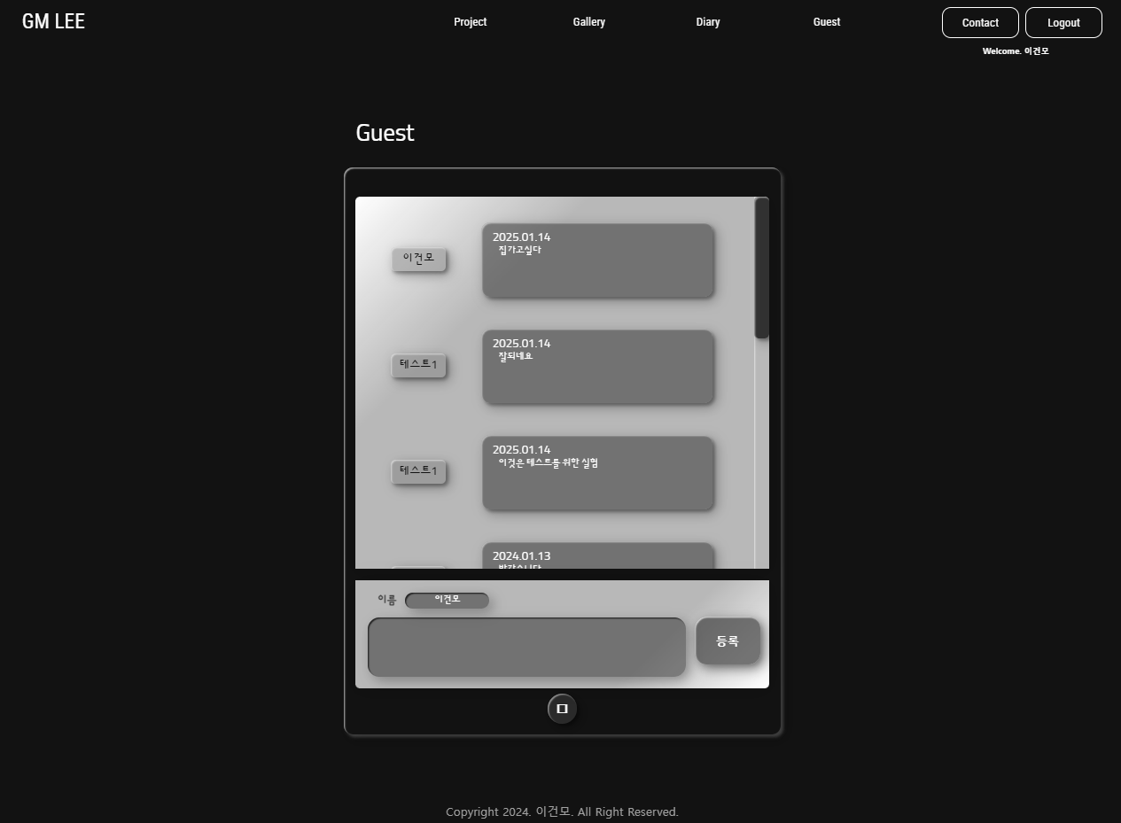
8. 방명록 페이지 – page/guest.html
추후에 방문자가 있을 때 방명록을 남기는 기능이
있으면 좋을 것 같아서 추가해보았다.

Slide 28
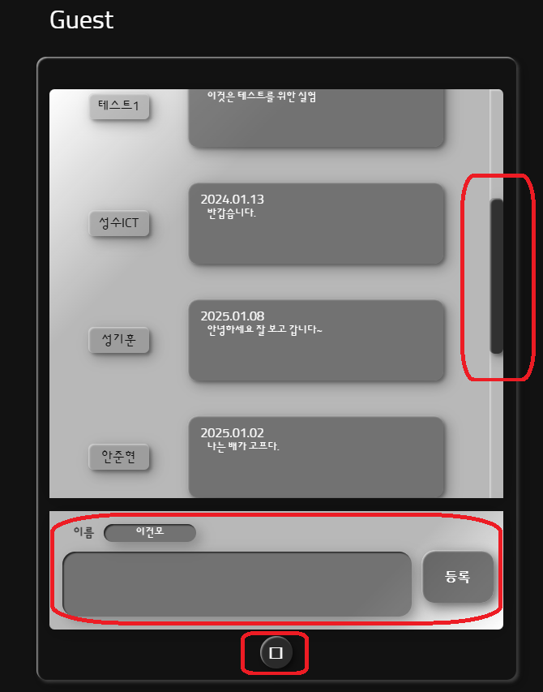
8. 방명록 페이지 – 기능구현
- 오른쪽 스크롤바를 통해 방명록의 내용들을
확인해 볼 수 있다.
- 아래 입력창에 내용을 입력한 후 등록 버튼 클릭 시
방명록에 내용이 저장된다.
- 맨 아래의 홈 버튼 클릭 시 부드럽게 스크롤이 맨
위로 이동하게 된다.
- 입력하는 곳의 이름에는 로그인 된 사용자의 이름이
readonly로 들어가 있다.
- 실제 아이패드처럼 CSS로 디자인 해보았다.

Slide 29
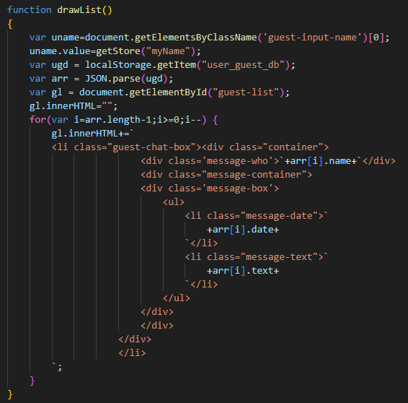
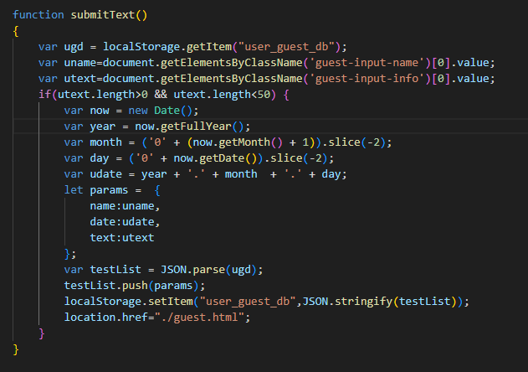
8. 방명록 페이지 – 기능구현(2)
입력
출력
DB랑 서버가 없기 때문에 방명록에 입력 받은 정보들은
JSON 형식으로 localStorage에 저장하는 식으로 구현하였다.

Slide 30
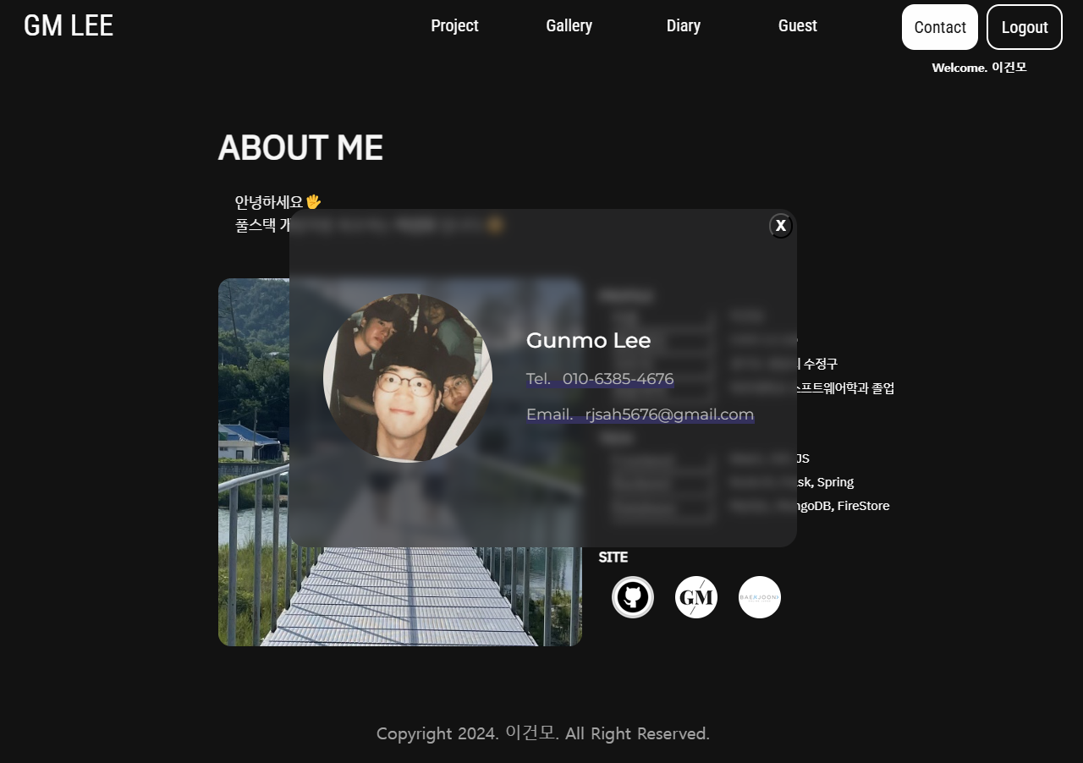
9. 기타 기능들.. - Contact
우측 상단에 Contact 버튼을 누를 시
어느 페이지에서도 연락처를 확인할 수 있도록 하였다.

Slide 31
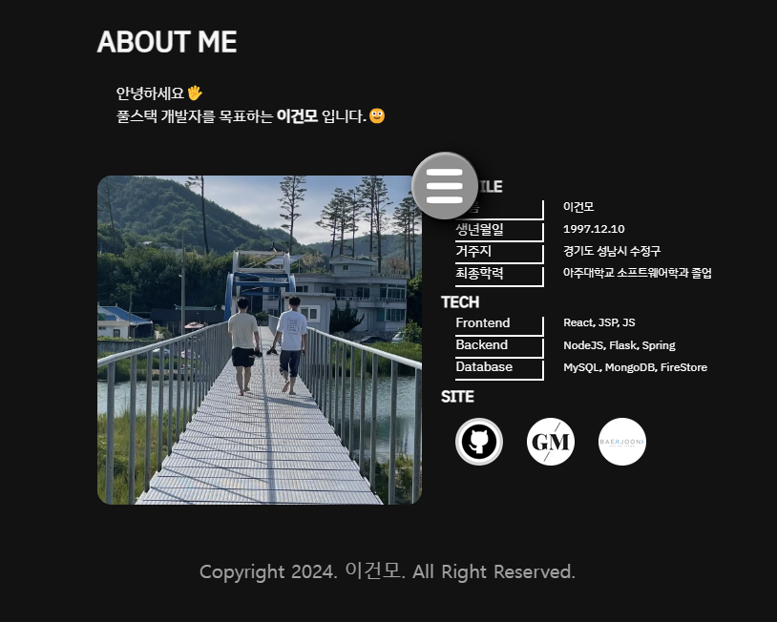
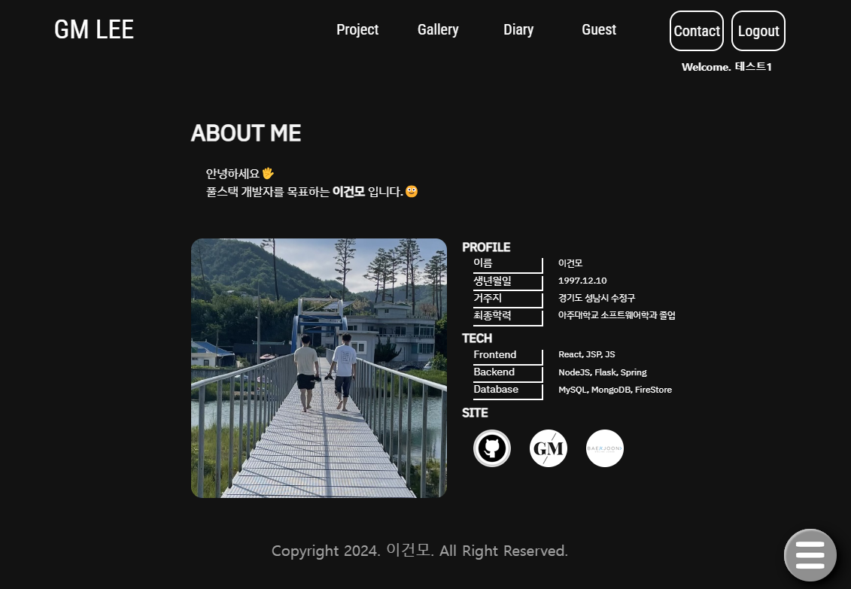
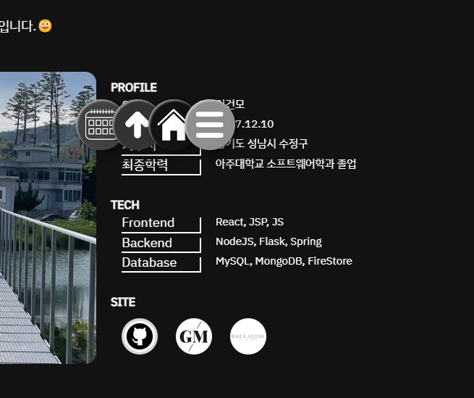
9. 기타 기능들.. – 도우미 버튼
모든 페이지 우측 하단에는 도우미 버튼이 있으며
마우스를 드래그 하여 옮길 수 있고 버튼을 누를시
각 기능을 하는 버튼들이 나온다.

Slide 32
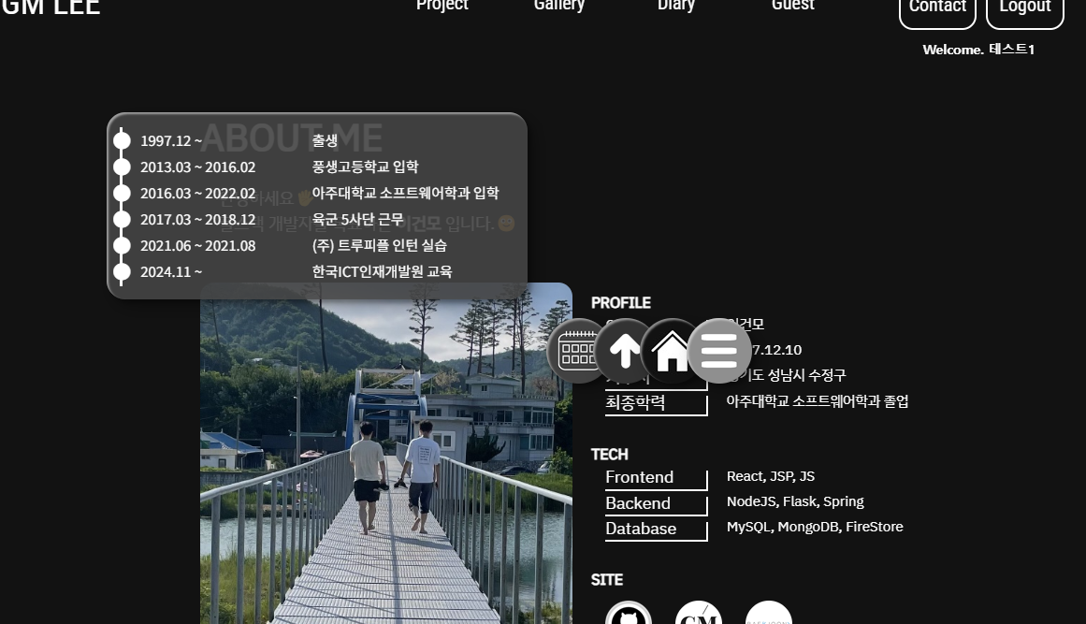
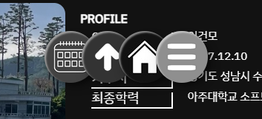
9. 기타 기능들.. – 도우미 버튼
홈모양은 메인페이지로 가는 홈 버튼
화살표 모양은 맨위로 스크롤을 올려주는 버튼 이다.
달력 버튼을 누르면 위와 같이 내가 해온 것들을 보여준다.

Slide 33
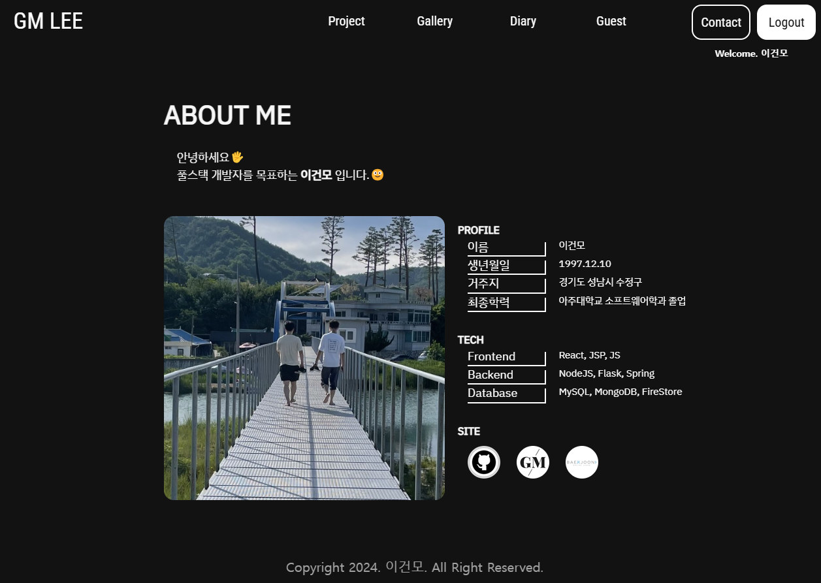
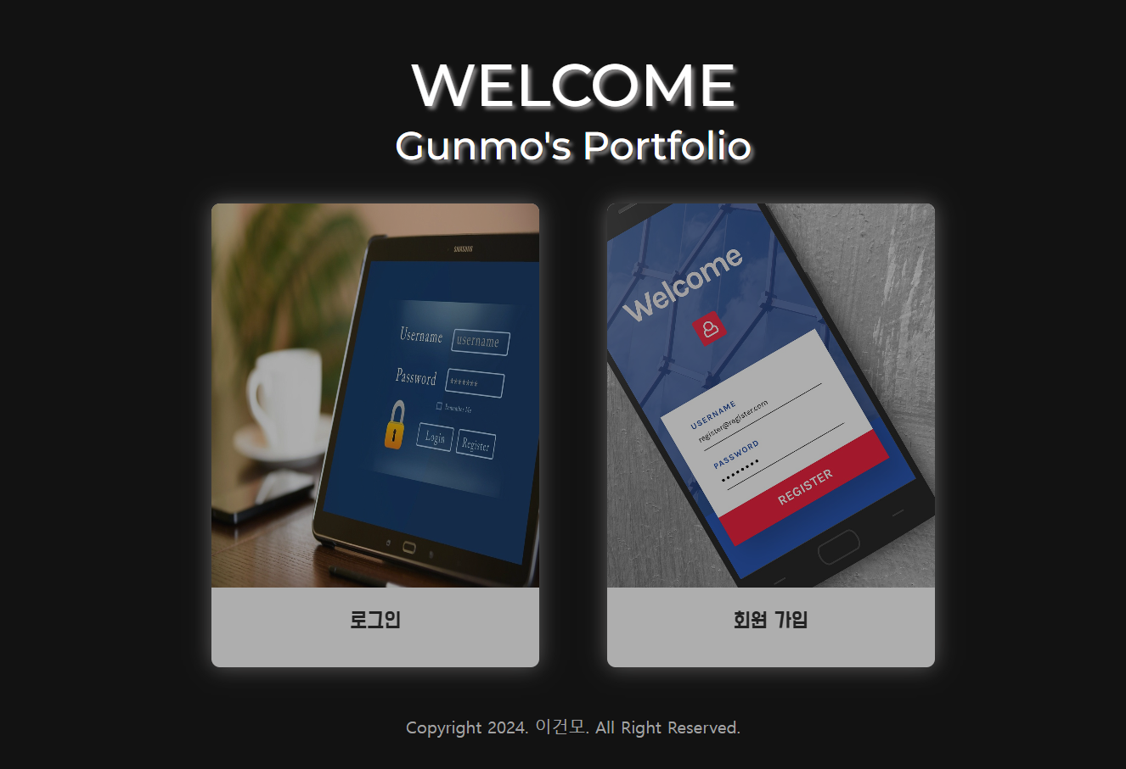
9. 기타 기능들.. – Logout
>
우측 상단에 로그아웃 버튼 클릭 시 로그아웃이 되도록 하였다.

Slide 34
감사합니다. . .

